Slide 1

2D 게임 프로그래밍 프로젝트 중간발표

Slide 2










Slide 3


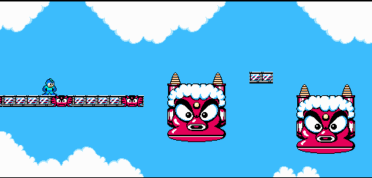

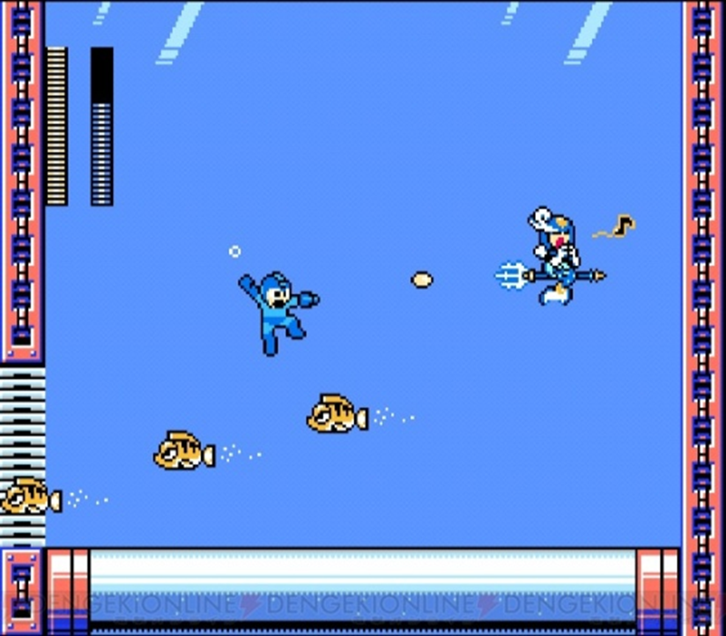




Slide 4

내용 | 최소 범위 | 추가 범위
캐릭터 컨트롤 | 2방향(좌, 우)을 통해 이동 , 점프, 공격 | 슬라이딩, 특수무기
게임주요 기능 | X키 입력시 점프, Z키 입력시 공격 맞을 시 HP 감소, 공격시 잔탄 소모 | A키 입력시 특수무기 변경 회복 아이템 추가
맵 | 횡 스크롤 기본Stage + 보스Stage | 스테이지 추가
난이도 및 몬스터 AI | 스테이지에 공격하는 적 2개 적1 ) 캐릭터가 적의 공격범위 안에 들어오면 공격을 한다 적2) 일정범위를 돌아다니며 진로방해를 한다 보스 다양한 패턴으로 공격하도록 한다 | 스테이지 마다 고유 적 추가 스테이지 추가의 따른 보스 추가
모델링 | 캐릭터 1종 , Stage 배경 1~2 무기 1 스테이지 적 2~3종 , 보스 1종 등 | 스테이지 마다 추가
사운드 | 스킬 , 배경음, 기본공격, 보스 등장, 점프, 5종 이상 | 스테이지 마다 음악 추가
애니메이션 | 이동, 공격, 스킬 시전 , 점프,몬스터 등 | 스테이지 백그라운드 애니메이션 추가

Slide 5

일정 | 내용 | 계획 | 결과
1주차 | 리소스 수집 및 좌표 처리 | 리소스 수집 맵 좌표 및 캐릭터 좌표 지정 | 리소스 수집 (90%) 맵 좌표 및 캐릭터 좌표 지정 (100%)
2주차 | 캐릭터 조작 구현 | 캐릭터 이동 구현 캐릭터 공격 구현 캐릭터 점프 구현 | 캐릭터 이동 구현 (100%) 캐릭터 공격 구현 (100%) 캐릭터 점프 구현 (100%)
3주차 | Stage1 제작 | 맵 깔기 맵 횡 스크롤 구현 캐릭터와의 충돌 체크 | 맵 깔기 (100%) 맵 횡 스크롤 구현 (90%) 캐릭터와 타일 충돌 체크 (10%) 맵 종 스크롤 구현 (90%)
4주차 | Stage1 적 만들기 | 적 2종 이동 구현 적과 충돌체크 | 적 2종, 장애물 구현(70% 공격 미구현) 적과 충돌체크 (0%)
5주차 | 사운드 추가 및 중간 점검 | 사운드 추가 중간점검 부족한 점 보완 | 사운드 추가(100%)
6주차 | 보스 맵 제작 | 보스 맵 깔기 맵과 충돌체크 보스 UI 구현
7주차 | 보스 스킬 구현 | 보스 애니메이션 구현 보스 AI 구현 보스와 캐릭터 충돌체크
8주차 | 보스 맵 사운드 추가 추가구현 | 보스 맵 사운드 추가 추가 구현
9주차 | 추가구현 및 시작과 종료 처리 | 추가구현 시작과 종료 처리
10주차 | 마무리 | 1. 최종 점검 및 릴리즈

Slide 6
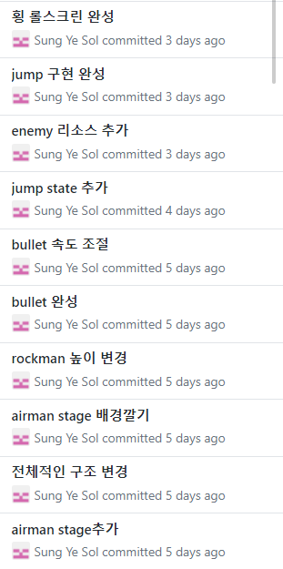


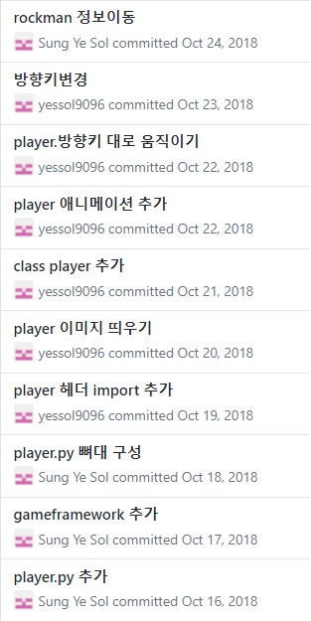


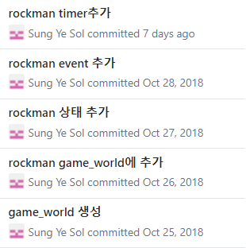
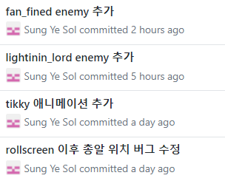

Slide 7
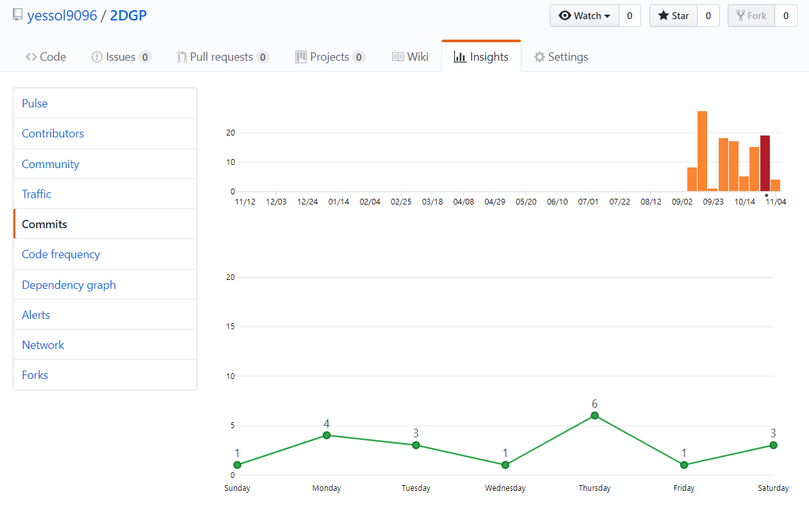

Slide 8


